Slide 1
подготовка и проведение родительского собрания
Муниципальное бюджетное дошкольное образовательное учреждение «Детский сад № 57»
Нижний Новгород
2022

Slide 6
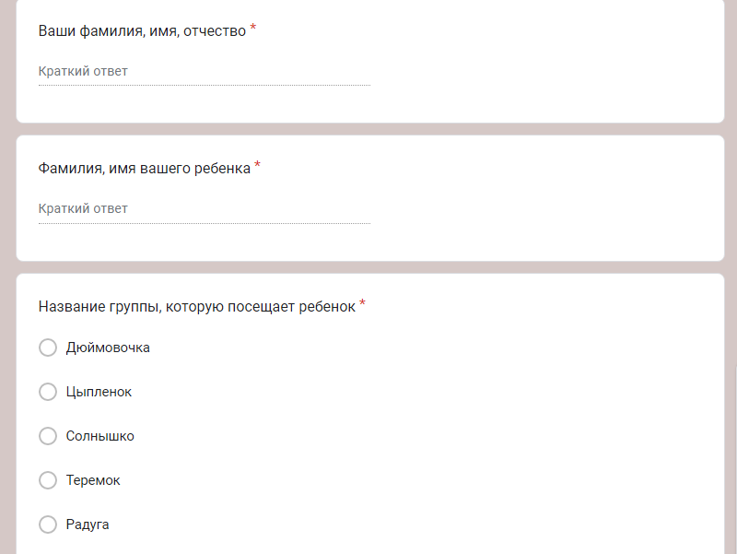

Slide 7
Перед проведением родительского собрания важно собрать вопросы, которые действительно волнуют родителей, и дать четкие, подготовленные ответы.

Slide 9
Спасибо за внимание

